Slide 1
貪婪法則 Greedy Approach
陳建良

Slide 2
Outlines
Dynamic Programming v.s. Greedy Approach
Concepts of Greedy Approach
Minimum Spanning Trees
The Greedy Approach versus Dynamic Programming: The Knapsack Problem
Dijkstra Algorithm for Single-pair Shortest Path Problem

Slide 3
Dynamic Programming V.S. Greedy Approach
對於具有限制的最佳化問題，可以採用 “貪婪法則” 或 “動態規劃” 來設計演算法則。
所謂具有限制條件的最佳化問題，是指可以將這一個問題表示成為具有一個目標函數 (Objective Function)與一些限制函數 (Constraint Function；或稱限制條件)的式子。
對於求解具有限制條件的最佳化問題時所得到的不同答案類型而言:
符合限制函數 (條件) 的所有答案，一般通稱為可行解 (Feasible Solution)
但是在這一群可行解中，如果能夠讓目標函數最佳化，則這一個可行解就稱為最佳解 (Optimal Solution)

Slide 4
Greedy Approach
是一種階段性 (Stage) 的方法
具有一選擇程序 (Selection Procedure)，自某起始點(值) 開始，在每一個階段逐一檢查每一個輸入是否適合加入答案中，重複經過多個階段後，即可順利獲得最佳解
一個選擇程序正確與否，會影響貪婪法則所設計出之演算法在執行過後的答案是否為最佳答案。
較為簡單
如果所要處理的最佳化問題無法找到一個選擇程序，則需要考慮所有的可能情況，就是屬於Dynamic Programming
Dynamic Programming
先把所有的情況都看過一遍，才去挑出最佳的結果
考慮問題所有可能的情況，將最佳化問題的目標函數表示成一個遞迴關係式，結合Table的使用以找出最佳解

Slide 5
Concepts of Greedy Approach
Greedy approach 從一組資料序列中抓取資料時，每一階段要抓一個該階段最佳的資料是根據一些準則 (選擇程序) 來決定，且此次的決定和先前及往後的階段所做之任何一個決定無關。
設計方法：
根據問題的目標函數，找出一個選擇程序 (Selection Procedure)。
根據這一個選擇程序，由所有的輸入中，每次逐一選擇一個最佳的輸入加以檢查，如果這一個輸入可以符合問題的限制條件，則將這一個輸入加入；反之則必須捨棄這一個輸入。
每一階段可以重覆上述選擇、檢查的程序。所有階段執行完畢後，最後可以得到一個最佳解或是不存在任何一組可行解。

Slide 6
貪婪演算法的演算過程由一個空的解集合開始，藉由循序的加入新的解直到符合問題需求的最終解得到為止。
重複下列程序:
選擇程序 (Selection procedure)
挑選出下一個項目加入到解集合中。
選擇程序的執行，是根據滿足每一階段之局部最佳化條件(locally optimal consideration)的貪婪原則來進行。
可行性檢查 (Feasibility check)
決定加入新項目後的新的解集合，是否在可行解的範圍之內。
解答檢查 (Solution check)
決定此新的解集合是否為此問題的最終結果。

Slide 7
[找零錢問題]: 售貨員在找零錢問題中，不但要找對錢 (限制條件)，而且還要找給顧客最少的銅板 (目標函數)。
利用Greedy Approach如下 (例：要找給客人75元)：
選擇程序 (selection procedure):
售貨員開始找尋收銀機中最大幣值的硬幣時，選擇的準則是究竟哪一枚硬幣的幣值是目前最佳的選擇 (局部最佳解)
可行性檢查 (feasibility check):
售貨員必須判斷他剛剛選擇出那一枚硬幣的幣值加上 “目前顧客方已經收到的幣值總數” 是否超過 “應找給顧客的最後總數”。(是否有超過75元)
解答檢查 (solution check):
售貨員必須檢查目前 “已找給顧客方的零錢總數” 是否等於 “應找給顧客的最後總數”。(是否已經等於75元)
如果兩者不相等，則售貨員必須繼續利用他的選擇硬幣機制拿出硬幣，並重複上述三個過程直到 “已找給顧客方的零錢總數” 等於 “應找給顧客的最後總數”; 或是收銀機裡的硬幣全部用盡為止。

Slide 8
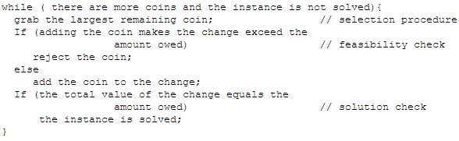

Slide 9
Minimum Spanning Trees (最小成本擴張樹)
Spanning Tree (擴張樹)
Def: G = <V, E>為一Connected無向圖，令F為追蹤Graph時所經過的邊集合，B為未經過的邊集合，則S = (V, F)為G的一個Spanning Tree，且S滿足:
E = F+B
自B中任取一邊加入S中，必形成Cycle
在S中，任何頂點對之間必存在一唯一Simple path。
Ex:
A
B
D
A
C
A
B
D
B
D
C
C

Slide 10
[Note]:
S中的V等於G中的V
若G 不連通 (not connected)，則G無Spanning Tree
G中的Spanning Tree不只一個
若|V|=n，則|F| = n-1
同一G中的任二個不同之Spanning Tree不一定有交集的邊存在
Ex:
A
B
E
C
D
A
A
B
E
B
E
C
D
C
D

Slide 11
Minimal Spanning Tree (最小成本擴張樹)
Def:
給予一個Connected 的無向圖 G=(V, E)，且邊上具有成本 (Cost)或加權值 (Weight)，則在G 的所有Spanning Tree中，具有最小的邊成本 (加權) 總和者稱之。
應用:
電路佈局的最小成本
連接n 個城市之交通連線之最少架設成本
旅遊n個城市之最少花費 (不回原點)
Algorithm:
Kruskal’s Algorithm
Prim’s Algorithm

Slide 12
Kruskal’s Algorithm
Kruskal’s Algorithm 解題要件：
選擇程序：由擴張樹的所有邊中，挑選出具最小值者。
限制條件：不允許有迴路
Steps:
先將各邊依權重由小到大排序
建構一個空的邊集合F
自原無向圖G = (V, E)的邊集合E中，挑選出最小成本的邊，並將之從邊集合E中刪除 (其中，頂點V的個數 |V| = n)
若該邊加入Spanning Tree中未形成Cycle，則加入F中；否則放棄
Repeat  ~ 直到下列任一條件成立為止:
(n-1)個邊已挑出，n是頂點的個數
無邊可挑
Check若 |F| < n-1，則無Spanning Tree

Slide 13
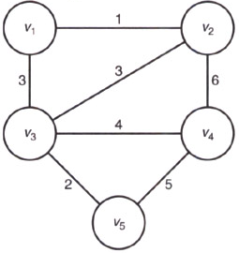
試利用Kruskal’s Algo.求下圖的Minimum Spanning Tree

Slide 14
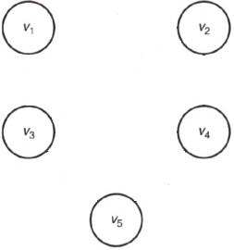
Sol:
根據權重值來排列邊線
(V₁, V₂): 1 (V₃, V₅): 2 (V₁, V₃): 3 (V₂, V₃): 4 (V₃, V₄): 5 (V₄, V₅): 6 (V₂, V₄): 7
該數值指的是此邊線依權重所排列的順序，不是權重!!
Set F
Min. Cost = 1+2+3+4 = 10

Slide 15
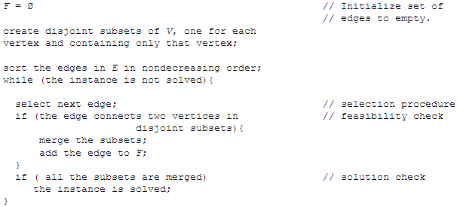

Slide 16
分析:
先將各邊依權重由小到大排序
利用 Quick Sort，當 |E| = n時  O(n log n)
While迴圈
當 |E| = n時 此迴圈共花費O(n)的時間執行:
挑選最小權重的邊之工作  O(1)
判斷有無Cycle之工作  O(1)
結合上面兩個工作的時間複雜度，此演算法總共花 O(n log n) + O(n) 執行工作
∴ Time complexity = O(n log n)

Slide 17
Prim’s Algorithm
Prims’s Algorithm 解題要件：
選擇程序：由擴張樹的某一頂點與其它頂點的所有邊中，挑選出具最小值者。
限制條件：不允許有迴路
Steps:
建構一個空的邊集合F
設定兩個頂點集合及其初始值:
Y = {1} //起始頂點可任選
V-Y
挑選出具最小成本的邊 (u, w)，其中 u ∈ Y，w ∈ V-Y
(u, w)自E中刪除，加入構成Spanning Tree 的邊集合F中，同時從V-Y集合中刪除w，並將w加入集合Y中
Repeat ~直到下列任一條件成立為止:
Y = V
無邊可挑
若 |F| < n-1，則無Spanning Tree

Slide 18
試利用Prim’s Algo.求下圖的Minimum Spanning Tree

Slide 19
Sol:
Y | V-Y
{1} | {2, 3, 4, 5}
{1, 2} | {3, 4, 5}
{1, 2, 3} | {4, 5}
{1, 2, 3, 5} | {4}
{1, 2, 3, 4, 5} | {}
∵Y = V, ∴ Stop
Set F

Slide 20
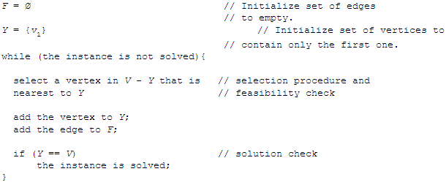
Time Complexity: O(n²)

Slide 21
Summary
這兩個演算法皆屬於 “Greedy” 策略
這兩個演算法以Kruskal’s algo. 較為快速 (∵ n log n)
連通的無向圖G，其min. spanning tree不一定唯一
∵ 可能會有 2 個或 2 個以上的邊具有相同的cost
若一連通無向圖G，其各邊cost皆不相同，則會具有唯一的min. spanning tree
在min. spanning tree中，各頂點之間距離並非是shortest path
所有成本最小，並非其中一邊最小
Ex: 之前兩個演算法所用的例子，其中頂點對 (V₂, V₄) 的最短距離應為6，但所導出的兩個MST，於該頂點對的距離皆大於6!!

Slide 22

The Knapsack Problem (背包問題)
Def: 所謂Knapsack Problem，是指有n個物品和一個背包，其中:
物品具有重量 (w₁, w₂, …, w_{n}) 和利潤 (p₁, p₂, …, p_{n})
背包的最大重量承受限制為W
問如何取物可得最高價值?
此問題可以表示如下:

Slide 23
Knapsack Problem可分成兩種問題型態:
Fractional Knapsack Problem:
物品可被切割，亦即取物時可取部份
採用Greedy Approach
0/1 Knapsack Problem:
物品不可被切割，亦即取物時得取全部
採用Dynamic Programming

Slide 24
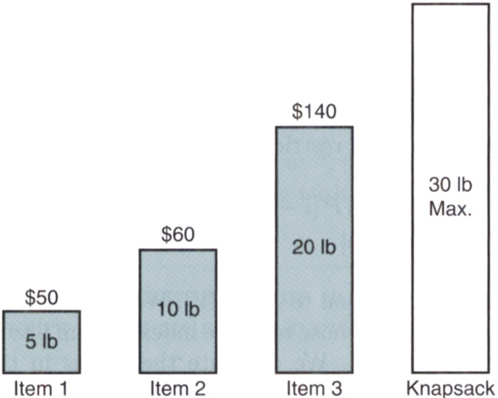
我們將以下列範例說明上述兩種類型的背包問題:
背包可承擔的最大重量: 30 lb(磅)
三個物品之重量及其利潤:
Item 1: 5 lb, $50
Item 2: 10 lb, $60
Item 3: 20 lb, $140

Slide 25
Fractional Knapsack Problem
物品可被切割，亦即取物時可取部份
採用Greedy Approach，因此需設定「選擇程序」。
由於物品放入背包可以獲得利潤，但是也同時會增加重量，所以共有三種可供使用的選擇程序，分別是:
利潤: 採用最大利潤優先的選擇程序。自利潤最大之物品依序取物，直到物品拿完或負重 = W為止，就可以得到一個可行解
重量: 採用最小重量優先的選擇程序。自重量最小之物品依序取物，直到物品拿完或負重 = W為止，就可以得到一個可行解
利潤與重量比: 採用最大利潤與重量比的選擇程序。自利潤與重量比最大之物品依序取物，直到物品拿完或負重 = W為止，就可以得到一個可行解
以上三種選擇程序，只有利潤與重量比可以得到一個最佳解，其餘兩個只能得到可行解
因此，貪婪法則的選擇程序適題與否，對於是否可以得到一個問題之最佳解具有決定性的影響

Slide 26
根據題目定義，我們可以得到下列表格:
選擇程序採 “最大利潤優先”:
Step 1: 取 20 bl的Item 1，可得利潤為 $140，背包剩餘重量: 10 bl
Step 2: 取10 bl的Item 2，連同Step 1所取之20 bl的Item 1，可得總利潤為 $200，背包剩餘重量: 0 bl
Step 3: 因為背包已無剩餘重量，故完全無法取得Item 3
所得總利潤 = $200
Item | 重量 (bl) | 利潤 | 利潤/重量比
1 | 5 | $50 | 10
2 | 10 | $60 | 6
3 | 20 | $140 | 7

Slide 27
選擇程序採 “最小重量優先”:
Step 1: 取 5 bl的Item 1，可得利潤為 $50，背包剩餘重量: 25 bl
Step 2: 取10 bl的Item 2，連同Step 1所取之5 bl的Item 1，可得總利潤為 $110，背包剩餘重量: 15 bl
Step 3: 由於背包剩餘重量為15 bl，而Item 3的重量有20 bl，因此僅能取 ¾ 的Item 3，連同前兩步的結果，可得總利潤為 $215，背包剩餘重量: 0 bl
所得總利潤 = $215
選擇程序採 “最大利潤與重量比”:
Step 1: 取 5 bl的Item 1，可得利潤為 $50，背包剩餘重量: 25 bl
Step 2: 取20 bl的Item 3，連同Step 1的結果，可得總利潤為 $190，背包剩餘重量: 5 bl
Step 3: 由於背包剩餘重量為5 bl，而Item 2的重量有10 bl，因此僅能取 ½ 的Item 2，連同前兩步的結果，可得總利潤為 $220，背包剩餘重量: 0 bl
所得總利潤 = $220

Slide 28
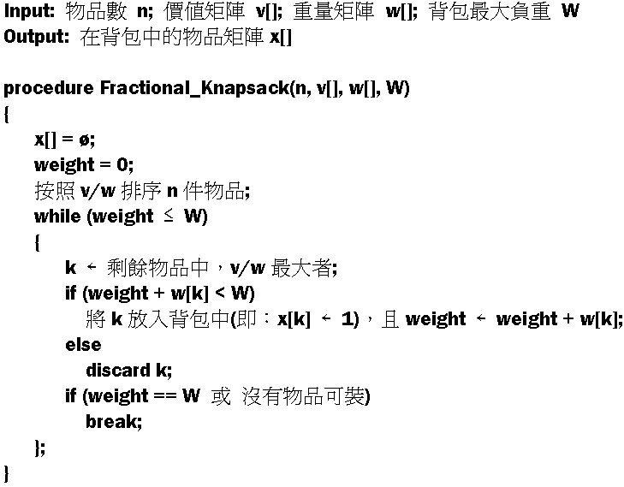
時間複雜度分析：
排序需要O(n log n)
while迴圈最多不會超過O(n)
∴整個演算法為 O(n log n)

Slide 29
練習範例
Now, you are inside a Buffet restaurant. Assume that your stomach can only accept food with maximum size M and there are n kinds of food with sizes and values as (s1, v1), (s2, v2), …, (sn, vn), in the restaurant. Design an algorithm to find the highest value of food that you can eat. Only need to demonstrate your algorithm based on the case: M = 22 and 4 kinds of food with (3, 4), (4, 5), (6, 9), (8, 13).
Hint: this is equivalent to the knapsack problem.
Ans: 取食物的順序：4, 3, 1, 2，其餘部份請自行說明。

Slide 30
0/1 Knapsack Problem
Item | 重量 (bl) | 利潤 | 利潤/重量比
1 | 5 | $50 | 10
2 | 10 | $60 | 6
3 | 20 | $140 | 7
物品不可被切割，亦即取物時得取全部
若仍採用Greedy Approach，選擇程序為 “最大利潤與重量比”:
Step 1: 取 5 bl的Item 1，可得利潤為 $50，背包剩餘重量: 25 bl
Step 2: 取20 bl的Item 3，連同Step 1的結果，可得總利潤為 $190，背包剩餘重量: 5 bl
Step 3: 由於背包剩餘重量為5 bl，而Item 2的重量有10 bl。由於物品不可被分割，因此完全無法取得Item 2，而背包剩餘重量: 5 bl
所得總利潤 = $190，但是真正的最佳解 (最佳總利潤) 為 200
∴0/1 Knapsack Problem不可用Greedy Approach求解!!

Slide 31
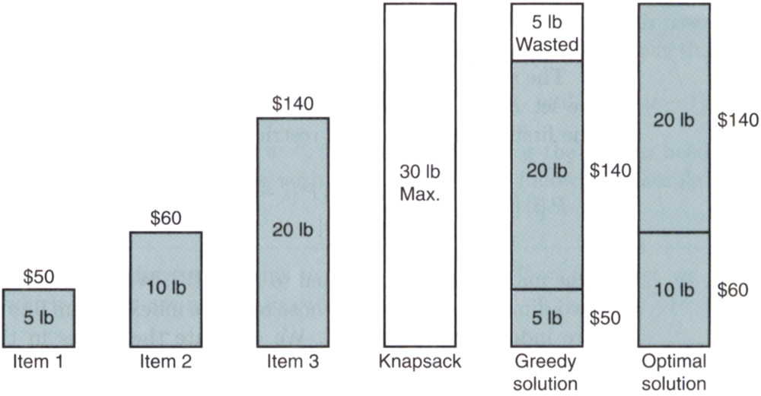

Slide 32
0/1背包問題所會使用到的2個資料結構：
P[i, k]
背包可負重k且有 i 樣物品{O₁, O₂, …, O_{i}} 可拿之下，所能得到之最高利潤
i: 可以拿的物品數，k: 包包所能夠承載的重量
label[i, k]
背包可負重k且有 i 樣物品{O₁, O₂, …, O_{i}} 可拿之下，所能得到之取物方法
[0/1背包問題的遞迴設計概念]:
給一背包可負重W，且可拿的物品 O = {O₁, O₂, …, O_{n}} 共n項，其中O_{i}的重量為w_{i}，利潤為p_{i}，取物時得全取。設 {x₁, x₂, …, x_{j}} ≤ O 為具有最高獲利之物品取法，此時:
若 x_{j} = O_{n}，則 {x₁, x₂, …, x_{j-1}} 為 “前n-1項物品{O₁, O₂, …, O_{n-1}}之最佳取法，且該取法之負重為 W – w_{n}”
若 x_{j} ≠ O_{n}，則 {x₁, x₂, …, x_{j}} 為 “前n-1項物品{O₁, O₂, …, O_{n-1}}之最佳取法，且該取法之負重為W”

Slide 33
為了達到利用Dynamic Programming解決0/1背包問題的目標，令A為n個物品的最佳子集合，則會有下列兩種情況：
A包含item_{n}：若A包含item_{n} ，則A中物品的總利潤等於p_{n}加上由首n-1項物品中進行挑選所得到之最佳利潤，且挑選時遵守總重量不能達到W-w_{n}的限制。
A不包含item_{n} ：若A不包含item_{n} ，則A等於首n-1項物品之最佳化子集合。

Slide 34
[遞迴式]:
⑤ 第 i 物的重量比背包目 前可承受之重量還重
① 沒物品可拿
② 無法負重
③ 拿第 i 物後可得的利潤
④ 不拿第 i 物可得的利潤
i: 可以拿的物品數
k: 包包目前所能夠承載的重量

Slide 35
範例: 假設有一背包W = 5，考慮以下的Items，求0/1 Knapsack最佳解:
Item | 重量 | 利潤
O₁ | 1 | $6
O₂ | 2 | $10
O₃ | 3 | $12
Sol:
先建立P[0…n, 0…W]和label[0…n, 0…W]兩個Table
P | 0 | 1 | 2 | 3 | 4 | 5
0
1
2
3
label | 0 | 1 | 2 | 3 | 4 | 5
0
1
2
3

Slide 36
Item
重量
利潤
⎧
0
if
i
=
0
or
k
=
0
O₁
1
$6
P[i,
k]
=
⎪
P[i
-
1,
k]
if
k
<
w
O₂
2
$10
⎨
i
⎪
Max(p
+
P[i
-
1,
k
-
w
],
P[i
-
1,
k])
if
k
≥
w
O₃
3
$12
⎩
i
i
i
Step 1: 當 i = 0，表示沒有任何物品可以拿 (即: 狀況 ①)。
∴ P[0, k] = 0 且 label[0, k] = {ø}
P | 0 | 1 | 2 | 3 | 4 | 5
0 | 0 | 0 | 0 | 0 | 0 | 0
1
2
3
label | 0 | 1 | 2 | 3 | 4 | 5
0 | ø | ø | ø | ø | ø | ø
1
2
3

Slide 37
Item
重量
利潤
⎧
0
if
i
=
0
or
k
=
0
O₁
1
$6
P[i,
k]
=
⎪
P[i
-
1,
k]
if
k
<
w
O₂
2
$10
⎨
i
⎪
Max(p
+
P[i
-
1,
k
-
w
],
P[i
-
1,
k])
if
k
≥
w
O₃
3
$12
⎩
i
i
i
Step 2: 當 i = 1，表示有 1 個物品可以拿 (即: O₁)。
∵k = 0 ，表示無法負重 (狀況 ②); ∴P[1, 0] = 0 且 label[1, 0] = ø
k=1，表示能負重1; 此時:
K = 2~5，表示能負重2 ~ 5; 但由於僅1個物品 (即: O₁) 可拿，因此P[1, k]與label[1, k]的其它值皆同P[1, 1]與label[1, 1]。
P | 0 | 1 | 2 | 3 | 4 | 5
0 | 0 | 0 | 0 | 0 | 0 | 0
1 | 0 | 6 | 6 | 6 | 6 | 6
2
3
label | 0 | 1 | 2 | 3 | 4 | 5
0 | ø | ø | ø | ø | ø | ø
1 | ø | {1} | {1} | {1} | {1} | {1}
2
3

Slide 38
Item
重量
利潤
⎧
0
if
i
=
0
or
k
=
0
O₁
1
$6
P[i,
k]
=
⎪
P[i
-
1,
k]
if
k
<
w
O₂
2
$10
⎨
i
⎪
Max(p
+
P[i
-
1,
k
-
w
],
P[i
-
1,
k])
if
k
≥
w
O₃
3
$12
⎩
i
i
i
Step 3: 當 i = 2，表示有 2 個物品可以拿 (即: O₁ 與O₂)。
∵k = 2 ，表示負重2; 此時:
∵k = 3 ，表示負重3; 此時:
P | 0 | 1 | 2 | 3 | 4 | 5
0 | 0 | 0 | 0 | 0 | 0 | 0
1 | 0 | 6 | 6 | 6 | 6 | 6
2 | 0 | 6 | 10 | 16 | 16 | 16
3
label | 0 | 1 | 2 | 3 | 4 | 5
0 | ø | ø | ø | ø | ø | ø
1 | ø | {1} | {1} | {1} | {1} | {1}
2 | ø | {1} | {2} | {1, 2} | {1, 2} | {1, 2}
3

Slide 39
Item
重量
利潤
⎧
0
if
i
=
0
or
k
=
0
O₁
1
$6
P[i,
k]
=
⎪
P[i
-
1,
k]
if
k
<
w
O₂
2
$10
⎨
i
⎪
Max(p
+
P[i
-
1,
k
-
w
],
P[i
-
1,
k])
if
k
≥
w
O₃
3
$12
⎩
i
i
i
Step 4: 當 i = 3，表示有 3 個物品可以拿 (即: O₁ 、 O₂與O₃)。
∵k = 3 ，表示負重3; 此時:
P | 0 | 1 | 2 | 3 | 4 | 5
0 | 0 | 0 | 0 | 0 | 0 | 0
1 | 0 | 6 | 6 | 6 | 6 | 6
2 | 0 | 6 | 10 | 16 | 16 | 16
3 | 0 | 6 | 10 | 16
label | 0 | 1 | 2 | 3 | 4 | 5
0 | ø | ø | ø | ø | ø | ø
1 | ø | {1} | {1} | {1} | {1} | {1}
2 | ø | {1} | {2} | {1, 2} | {1, 2} | {1, 2}
3 | ø | {1} | {2} | {1, 2}

Slide 40
Item
重量
利潤
⎧
0
if
i
=
0
or
k
=
0
O₁
1
$6
P[i,
k]
=
⎪
P[i
-
1,
k]
if
k
<
w
O₂
2
$10
⎨
i
⎪
Max(p
+
P[i
-
1,
k
-
w
],
P[i
-
1,
k])
if
k
≥
w
O₃
3
$12
⎩
i
i
i
∵k = 4 ，表示負重4; 此時:
∵k = 5 ，表示負重5; 此時:
P | 0 | 1 | 2 | 3 | 4 | 5
0 | 0 | 0 | 0 | 0 | 0 | 0
1 | 0 | 6 | 6 | 6 | 6 | 6
2 | 0 | 6 | 10 | 16 | 16 | 16
3 | 0 | 6 | 10 | 16 | 18 | 22
label | 0 | 1 | 2 | 3 | 4 | 5
0 | ø | ø | ø | ø | ø | ø
1 | ø | {1} | {1} | {1} | {1} | {1}
2 | ø | {1} | {2} | {1, 2} | {1, 2} | {1, 2}
3 | ø | {1} | {2} | {1, 2} | {1, 3} | {2, 3}

Slide 41
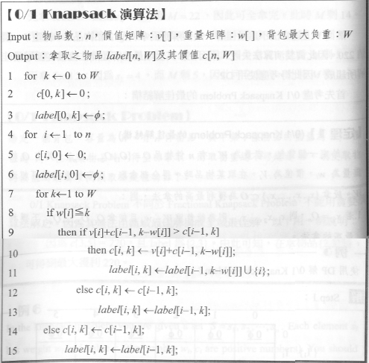


●
❍
■

Slide 42
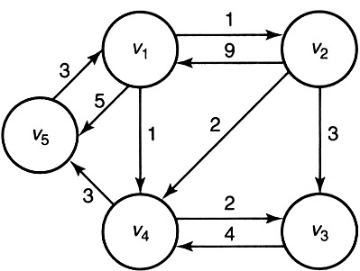
Dijkstra Algorithm for Single-pair Shortest Path Problem
最短路徑 (Shortest Path) 問題
求單一頂點到其它頂點之最短路徑 (Single pair shortest path)
使用Dijkstra’s Algorithm
採用 “貪婪演算法” 之解題策略
找出某一頂點到其它頂點之最短路徑之時間複雜度為O(n²)
求所有頂點之間的最短路徑 (All pair shortest path)
使用n次Dijkstra’s Algorithm
每一次帶不同的起始點
需要的時間複雜度 O(n³)
使用Floyd’s Algorithm
採用 “動態規劃” 之解題策略

Slide 43
Dijkstra’s Algorithm有三個資料結構來做輔助：
Cost Matrix (成本矩陣, 相鄰矩陣):
假設G = (V, E)為一有向圖，邊上有路徑長度 (or 成本)，|V|=n，則Cost Matrix為一個n×n的二維矩陣，其中：
S[1… n] of Boolean:
初始值皆為 0
DIST[1… n] of Integer:
DIST[i] 表示由目前起點到頂點Vi之最短路徑長度 (Shortest Path Length)
此array存放我們最終所需要的結果

Slide 44
Dijkstra的解題概念
從某一起始點v到其它頂點的最短路徑 (起始點v自已到達自已一定是最短，且路徑長度為0)：
選擇程序：排除已記錄到S矩陣中的頂點，找出從起始點v到達哪一個終止頂點vj的路徑最短 (此路徑不排除會經過S矩陣中所記錄的各個頂點)，記下該頂點vj (by S[j])，同時將起始點至該點的最短路徑長度記錄到DIST[j]。
若S矩陣內的值皆為0，則為初始情況，尚未知有任何頂點vi與v有最短路徑。
此時主要考量從起始點v到達哪一個終止頂點vi的直達路徑最短，由S矩陣記錄該頂點vi ，同時將起始點至該點的最短路徑長度記錄到DIST[i]。
重覆步驟1，直到圖中所有頂點皆被記錄到S矩陣為止。
S[ | 台北 | 板橋 | 新竹 | 苗栗]
DIST[ | 0 | 10 | 80 | 100]
台北
10
80
Cost | 台北 | 板橋 | 新竹 | 苗栗
台北 | 0 | 10 | 80 | 110
板橋 | ∞ | 0 | 75 | 90
新竹 | ∞ | ∞ | 0 | ∞
苗栗 | ∞ | ∞ | ∞ | 0
110
新竹
板橋
苗栗
90
75

Slide 45
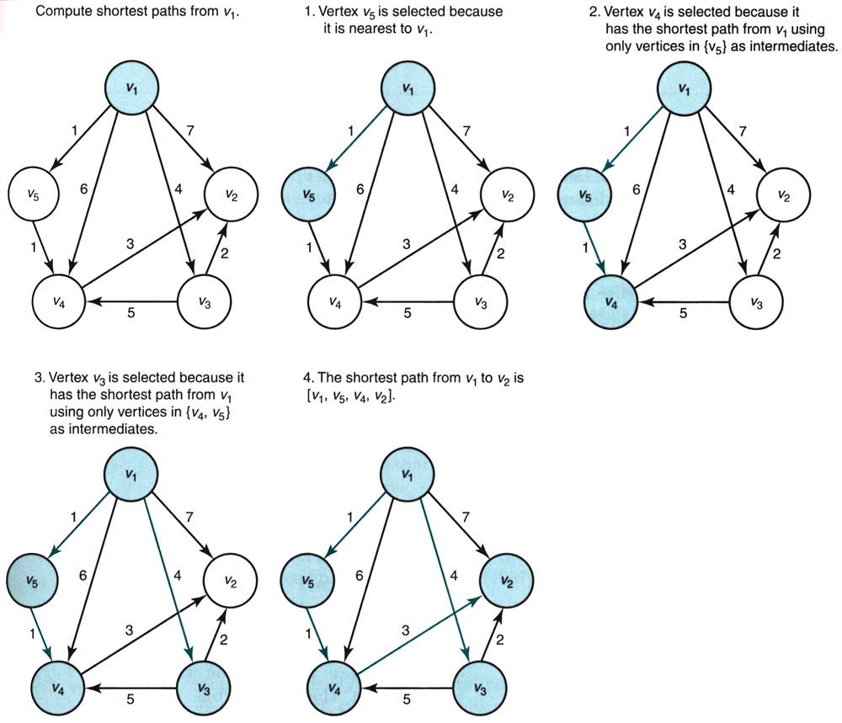

Slide 46
Dijkstra的解題程序
DIST[ ]的初值為Cost矩陣第v列 (令 v 為起點)
S[1 … n] = 0
S[v] = 1
自那些尚未決定shortest path的頂點 (即：S[]中仍為0之頂點) 中，挑出最小DIST[i]。
S[i] = 1 (表示已確定起點v到頂點vi的最短路徑)
更新DIST[j] (for S[j] = 0)by pass through vi
Repeat 2 ~4 until all S[i] = 1
DIST[j]
v
vj
DIST[i]
Cost[i][j]
vi

Slide 47
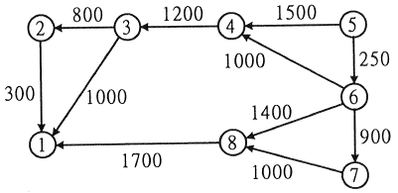
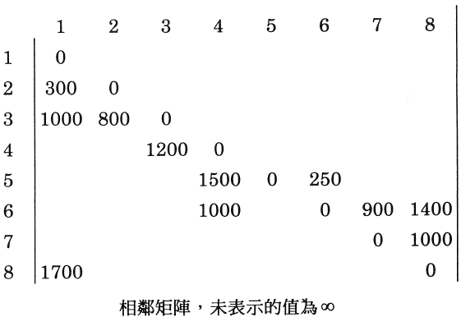
下圖是一個含有8個頂點的有向圖，其成本矩陣如下所示：

Slide 48
 | 1 | 2 | 3 | 4 | 5 | 6 | 7 | 8
S | 1 | 1 | 1 | 1 | 1 | 1 | 1 | 1
0
0
0
0
0
0
0
0
狀態 | 頂點選擇 u | DIST | 1 | 2 | 3 | 4 | 5 | 6 | 7 | 8
Initial | 5 |  | ∞ | ∞ | ∞ | 1500 | 0 | 250 | ∞ | ∞
1 | 6 |  | ∞ | ∞ | ∞ | 1250 | 0 | 250 | 1150 | 1650
2 | 7 |  | ∞ | ∞ | ∞ | 1250 | 0 | 250 | 1150 | 1650
3 | 4 |  | ∞ | ∞ | 2450 | 1250 | 0 | 250 | 1150 | 1650
4 | 8 |  | 3350 | ∞ | 2450 | 1250 | 0 | 250 | 1150 | 1650
5 | 3 |  | 3350 | 3250 | 2450 | 1250 | 0 | 250 | 1150 | 1650
6 | 2 |  | 3350 | 3250 | 2450 | 1250 | 0 | 250 | 1150 | 1650
7 | 1 |  | 3350 | 3250 | 2450 | 1250 | 0 | 250 | 1150 | 1650

Slide 49
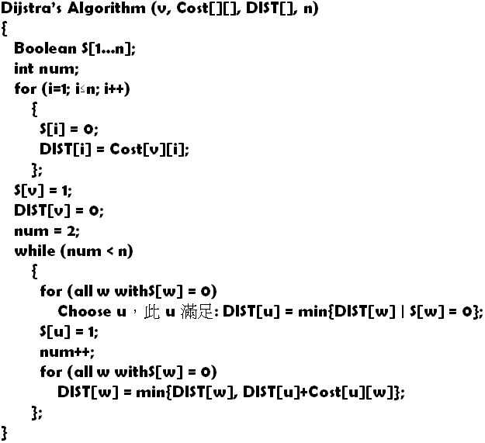
初值設定。其中：
for迴圈
將一維矩陣S[ ]全設成0
將一維矩陣DIST[ ]設成與二維矩陣Cost第v列之所有值相同!!
S[v] = 1是將頂點v自已到自已的最短路徑設為 “已確定”。
DIST[v] = 0是將頂點v自已到自已的最短路徑的距離設為 0
此for迴圈主要是從一維矩陣DIST[ ]，找出尚未決定最短路徑的頂點中，符合最短路徑之頂點u
此for迴圈主要是更新一維矩陣DIST[ ]中，尚未決定最短路徑的頂點w之最短路徑值
Time Complexity: O(n²)

Slide 50
Dijkstra’s Algorithm觀念圖解:
DIST[w]
v
w
DIST[u]
Cost[u][w]
u

Slide 51
Dijkstra’s Algorithm成立的假設條件：
圖形中不能存在有Negative Cost 的邊，否則可能無法正常運作。
例：
上圖若依Dijkstra’s Algorithm，會求出DIST[B] = 2。然而，A→B最短路徑為 1。
這是因為：
S[B] = 0 → 1, DIST[B] = 2
S[C] = 0 → 1, DIST[C] = 5
∵S[B]已等於 1，∴無法透過C來更新DIST[B]
2
A
B
5
-4
C

Slide 52
補 充

Slide 53
Huffman編碼演算法
字元編碼(character coding)可以分為
固定長度編碼: 如ACSII、Unicode
可變長度編碼: Huffman code
Huffman編碼以前置碼(prefix code)方式達到字元編碼最佳資料壓縮(optimal data compression)
前置碼 (prefix code): 任何字元編碼一定是不同於其他字元編碼的字首(prefix)。
例如: 若01是’a’這個字元的編碼，則011就不能當作是’b’這個字元所屬的編碼
可以使用二元樹來呈現，達到簡單編碼(encoding)與解碼(decoding)的功能。

Slide 54
Huffman編碼範例
假設給定一個僅用到a, b, c, d, e五個字元的文件，現在欲針對五個字元進行編碼，以下是可能的固定長度編碼與可變長度的Huffman字首碼。
字首碼讓出現頻率較高字元的編碼較短，以達到使用最少位元就可以將所有資料儲存的目標。
 | a | b | c | d | e
出現頻率 | 14% | 17% | 23% | 6% | 40%
固定長度編碼 | 000 | 001 | 010 | 011 | 100
可變長度編碼 | 1111 | 110 | 10 | 1110 | 0

Slide 55
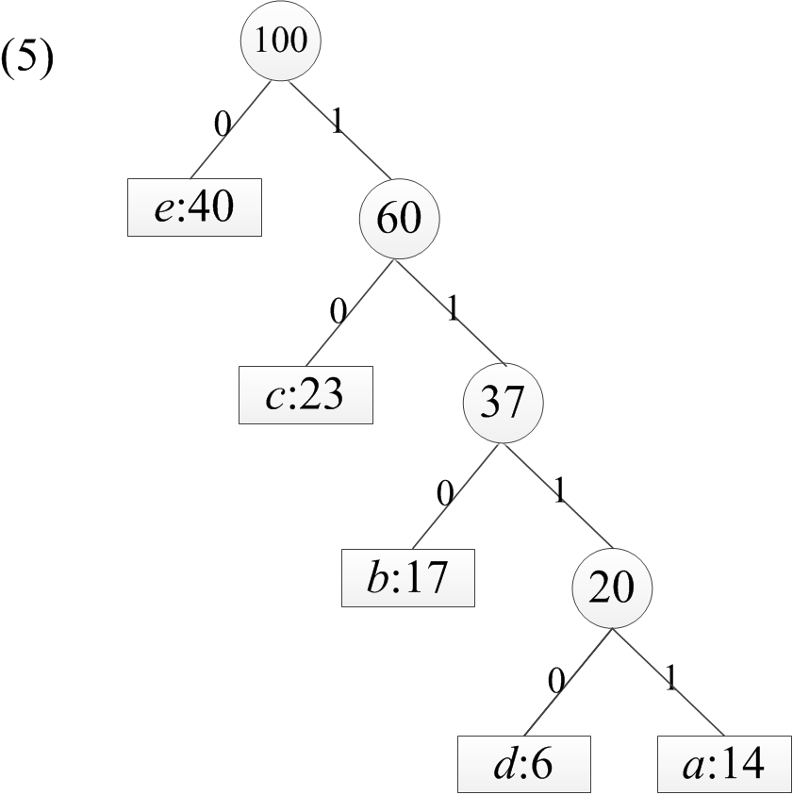
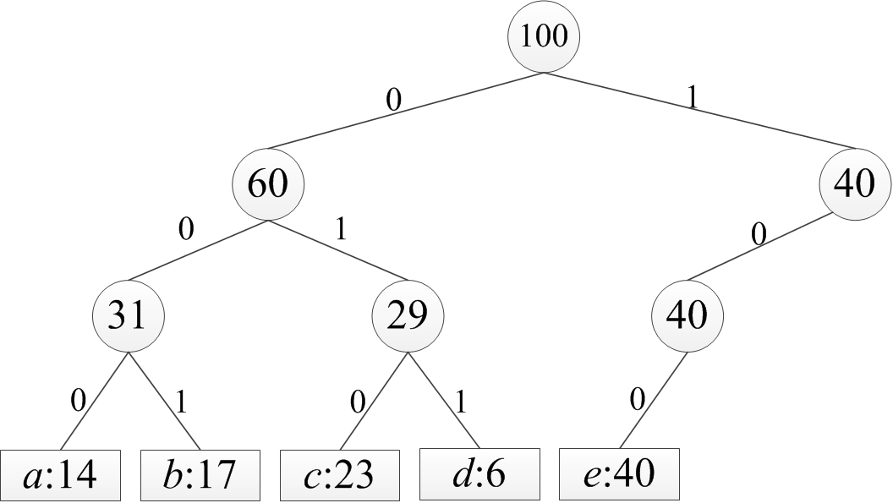
對應不同編碼的樹及其成本
 | a | b | c | d | e
出現頻率 | 14% | 17% | 23% | 6% | 40%
固定長度編碼 | 000 | 001 | 010 | 011 | 100
可變長度編碼 | 1111 | 110 | 10 | 1110 | 0
頻率
深度
Cost(T)=3
Cost(T)=2.17

Slide 56
Huffman編碼演算法
Algorithm Huffman編碼演算法
Input: 字元集合C與每個字元的出現頻率f
Output: Huffman編碼樹
1. n ← |C| //C: the set of n characters
2. Q ← C //Q: 優先佇列，以字元頻率為優先次序
3. for i ← 1 to n – 1 //n個字元(節點)欲合併成一個節點，每迭代合併一次可少一節點
4. 配置一個新的樹節點u
5. u.left ← x ← GetMin(Q) // 從Q中取出最小的頻率
6. u.right ← y ← GetMin(Q) // 從Q中取出最小的頻率
7. u.f ← x.f + y.f
8. Insert u into Q
9. return GetMIN(Q) 作為Huffman編碼樹的樹根

Slide 57
Huffman編碼演算法時間複雜度
行2: O(n)建立優先佇列Q
行3-8: for迴圈一共執行n-1次，而且迴圈中的優先佇列操作均為O(log n)複雜度，因此整個迴圈具有O(n log n)的複雜度
總時間複雜度: O(n log n)

Slide 58
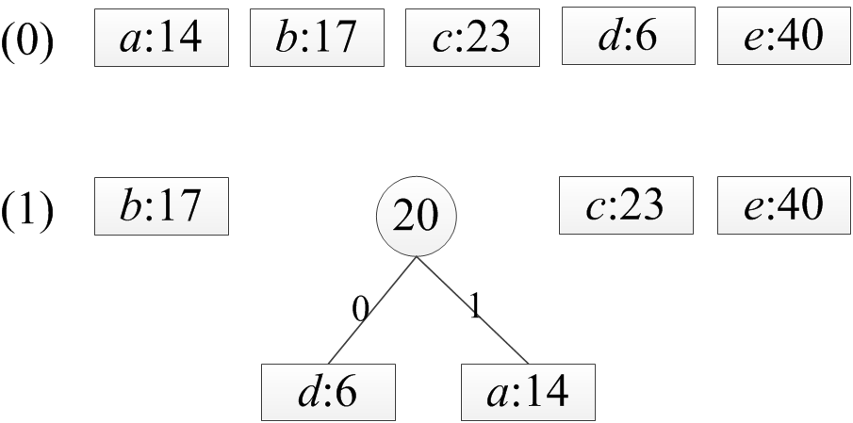
Huffman編碼演算法的執行範例

Slide 59
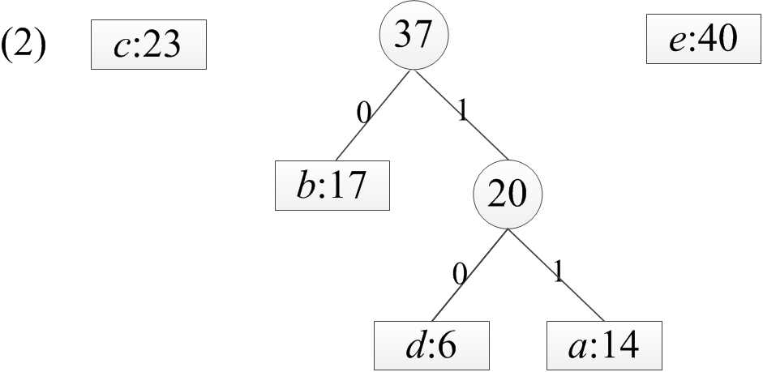

Slide 60
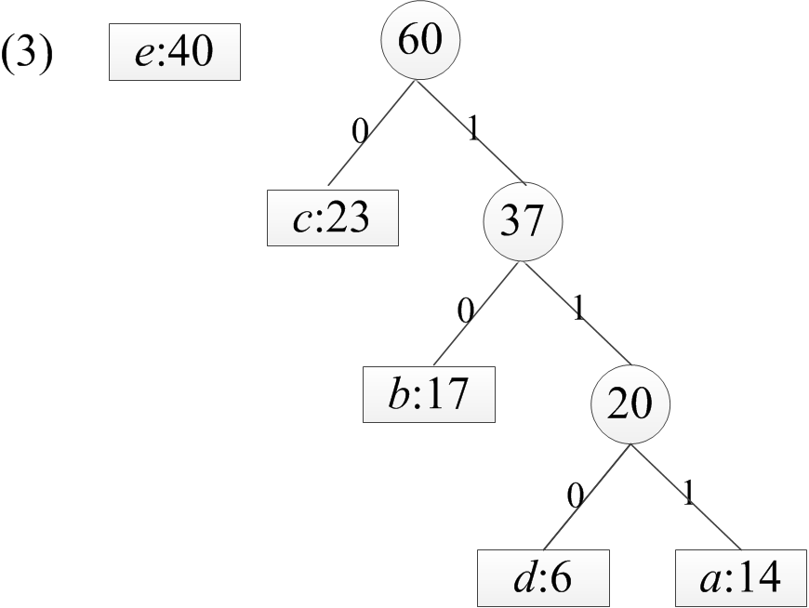

Slide 61
(4)

Slide 62
排程最佳化問題
若有一個髮型設計師手邊有多位顧客，而每位顧客的需求都不同(例如:單純的剪髮，剪髮加洗髮，燙髮，染髮)。完成每種不同需求所要花的時間也都不相同。
目標: 如何以某種方式來排定顧客順序計畫表，使得每位顧客花費最少的等待與服務時間。 (該計畫表必須是最佳化)

Slide 63
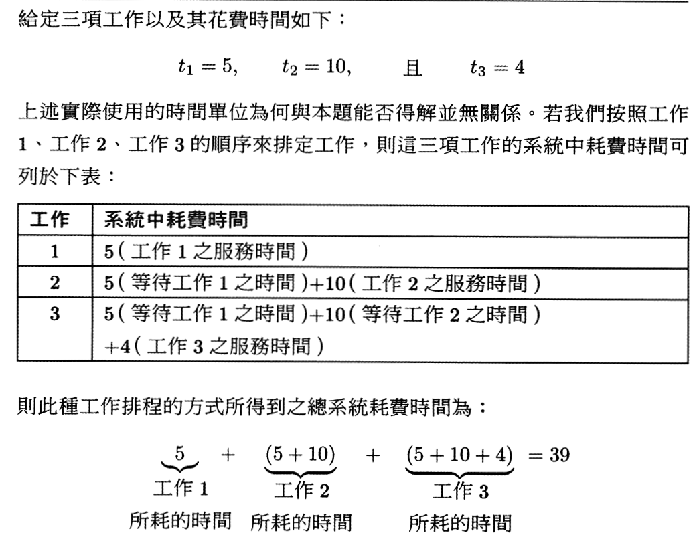
最小化總系統耗費時間
簡單方法 – 找出所有可能工作排程方式與每一種工作排程所花費的時間並互相比較。

Slide 64
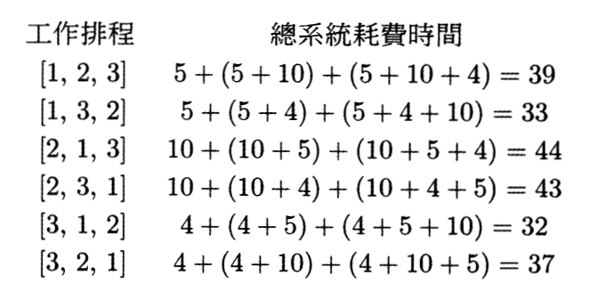
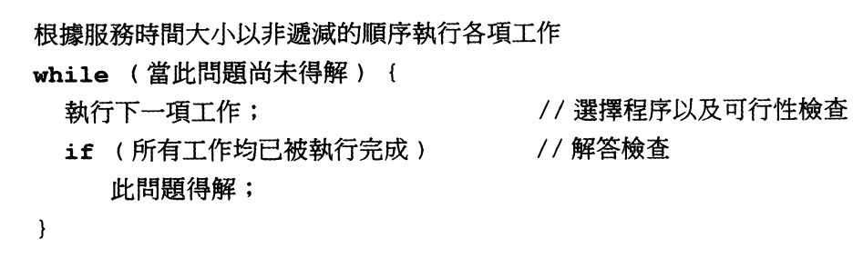
貪婪演算法如下
Θ(nlgn)

Slide 65
依照截止期限來進行工作排程
在這種排程問題中，每項工作均需花一單位的服務時間完成，且每項工作均有特定的截止日期以及其利潤。
只要該項工作在截止日期以前或同時開始進行，就可以獲利。
目標: 找出一個可以獲得最大總利潤的工作排程。並非所有的工作都需要被排進工作排程中。
不需要考慮任何包含了在截止期限後才開始進行的工作排程，因為不管有沒有被排入工作排程中，在截止日期後才開始進行的工作排程是不會得到任何的利潤。我們稱這種排程為impossible。

Slide 66
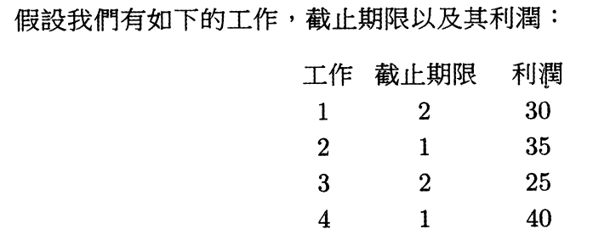
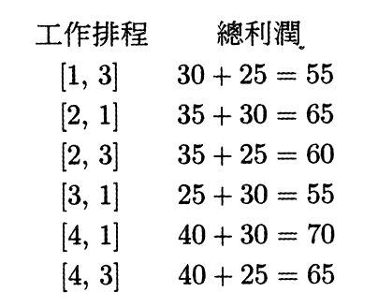
因此possible的工作排程以及其總利潤如下:

Slide 67
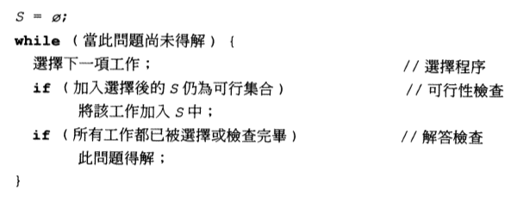
如何設計貪婪演算法
根據利潤大小的非遞增排序將工作排好，接著循序一一檢查加入的工作是否會使得排程為possible。
根據利潤大小的非遞增排序將工作排好

Slide 68
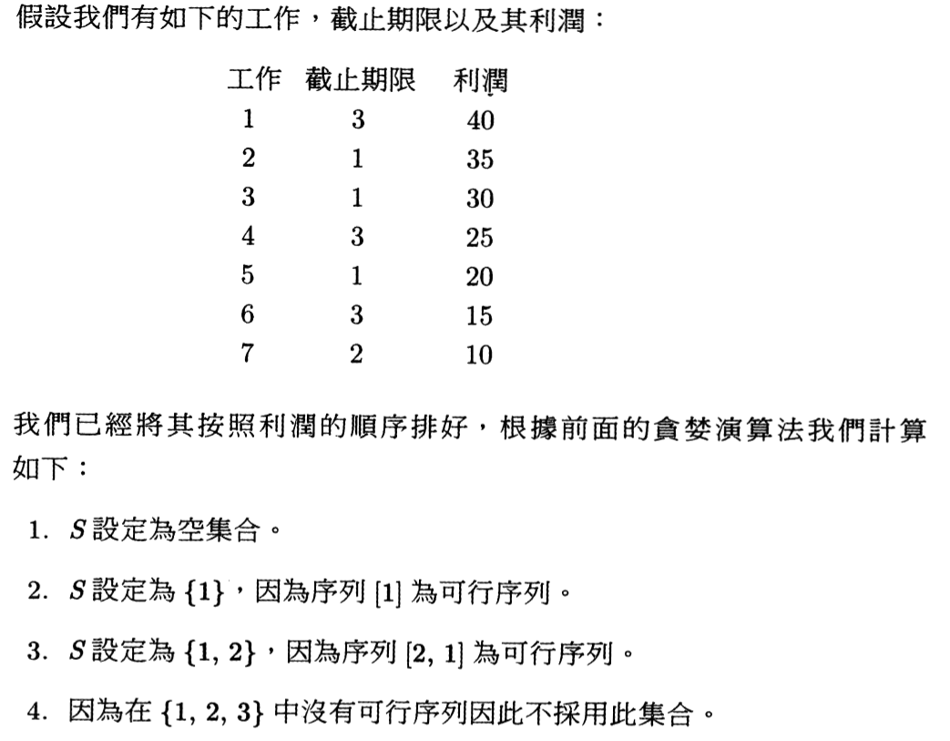

Slide 69
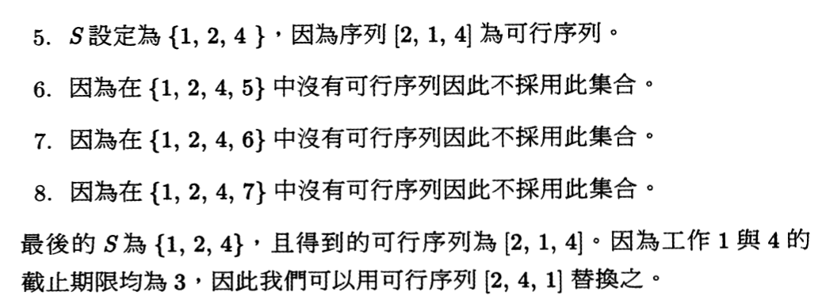

Slide 70
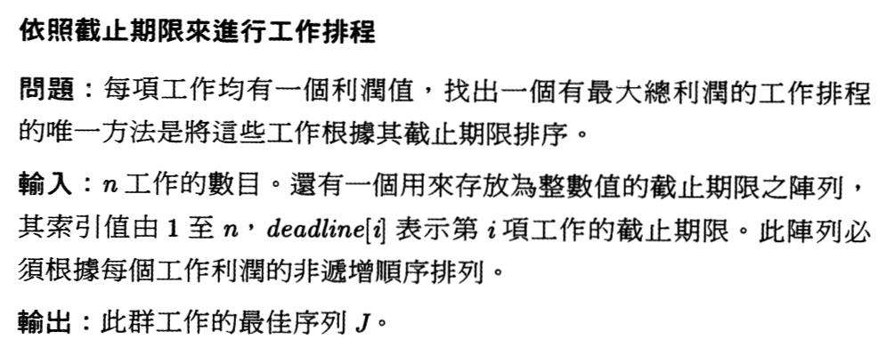
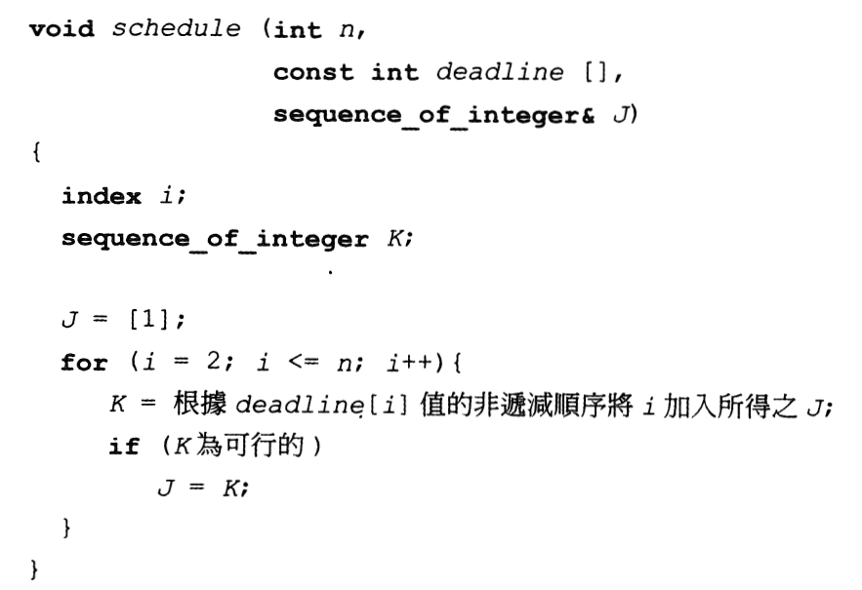

Slide 71
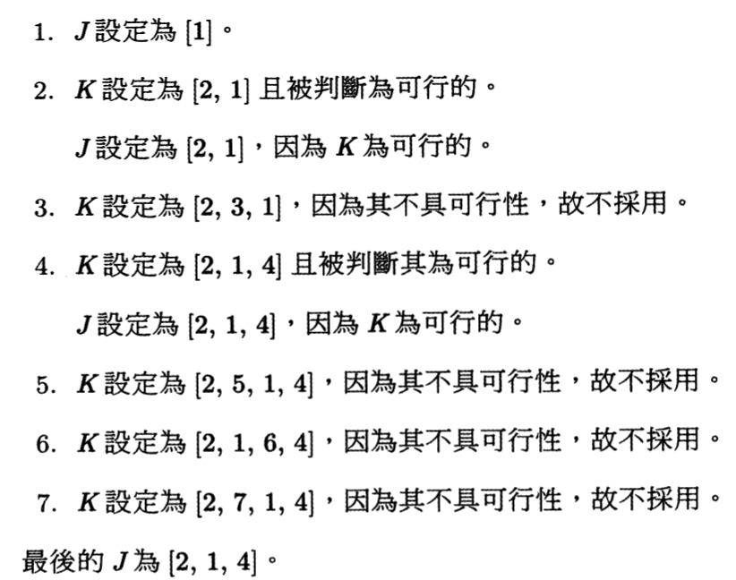

Slide 72
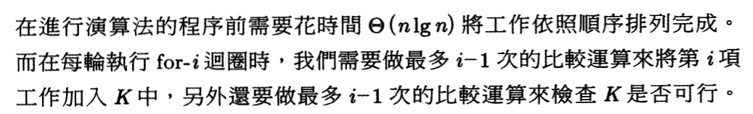
時間複雜度分析
Θ(n²)

